Slide 1

Презентація на тему:
“Федеративна Республіка Німеччина”
Підготував:
Дудник Станіслав
11-Б
2013-2014н.р

Slide 2
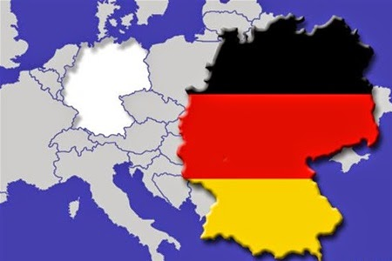
Федеративна Республіка Німеччина
Складається з 16 федеральних земель. Столиця і найбільше місто країни — Берлін.
Член Європейського Союзу та НАТО. Країна з найбільшою кількістю населення і найбільшим рівнем економіки в Європейському союзі. Провідна політична сила на Європейському континенті, технологічний лідер в багатьох галузях.

Slide 3
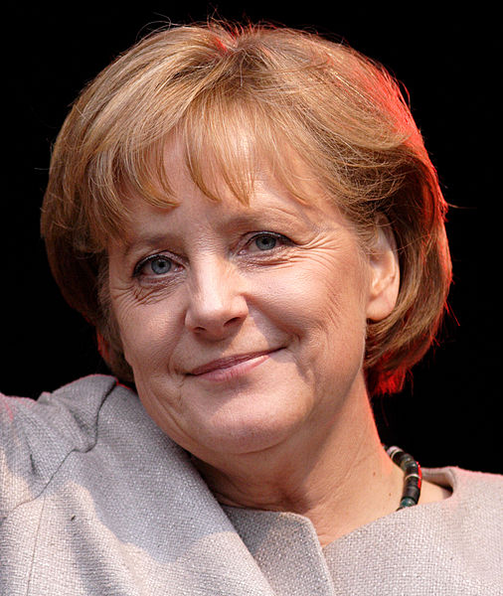
Політика
Столиця Німеччини — місто Берлін, де знаходиться і федеральний уряд. У Федеративній Республіці Німеччина здійснюється поділ влади на законодавчу, виконавчу та судову.
Конституція Німеччини надає широкі права політичним партіям. Найбільші політичні партії Німеччини:
  Соціал-демократична партія Німеччини (SPD).
  Християнсько-демократичний союз (CDU) (в Баварії — Християнсько-соціальний союз (CSU)).
  Вільна демократична партія (FDP).
Канцлер Німеччини Анґела Меркель, від 22 листопада 2005 року

Slide 4
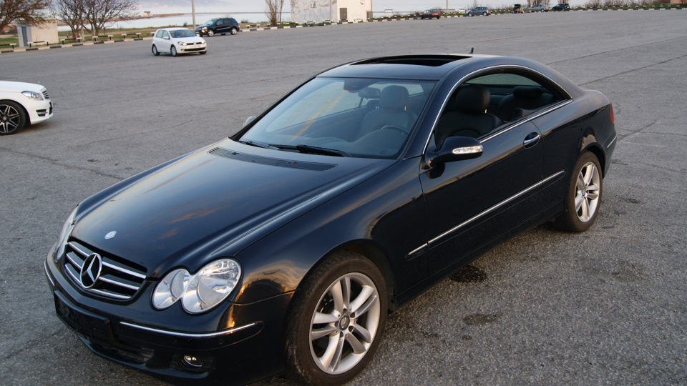
Економіка
Німеччина — одна з високорозвинених країн світу. Вона посідає перше місце в Європі за кількістю виробленої промислової продукції. Провідне місце в економіці займають електронно-технічна, машинобудівна (в тому числі автомобілебудування, представлене компаніями Volkswagen Group, BMW, Mercedes-Benz, Daimler, Opel, Porsche), гірнича (видобуваються вугілля, нафта та природний газ, руди цинку та олова, кам'яна сіль), металургійна, хімічна, харчова, суднобудівна, текстильна, нафтопереробна галузі промисловості.
Mercedes-Benz W209
В період 2003–2008 років Німеччина була лідером з експорту автомобілів

Slide 5
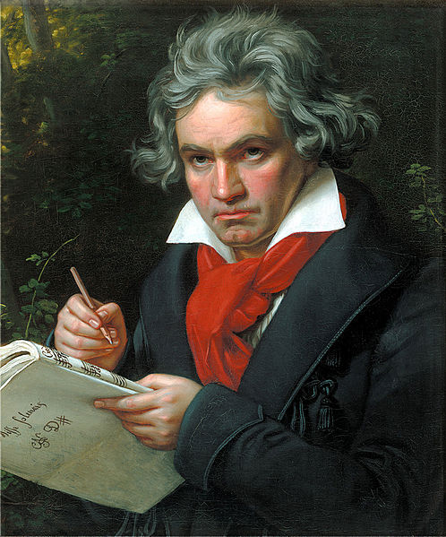
Культура
Культура Німеччини включає в себе культуру як сучасної Федеративної Республіки Німеччина, так і регіонів, що становлять сучасну Німеччину до її об'єднання: Пруссія, Баварія, Саксонія та інших . Більш широке трактування «німецька культура» включає в себе також культуру Австрії, яка політично незалежна від Німеччини, але населена німцями і належить до тієї ж культури. Німецька (германська) культура відома з V століття до нашої ери.
Німеччина - батьківщина багатьох відомих композиторів, письменників, поетів, драматургів, філософів і художників.
Людвиг ван Бетховен

Slide 6
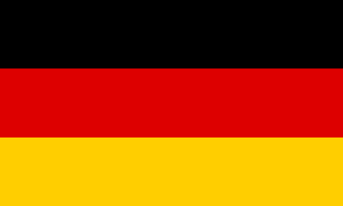
Цікаві факти
  Ангела Меркель , яку обрали в 2005 -му році , стала першим канцлером жіночої статі в історії Німеччини .
  У Німеччині є близько 5000 сортів пива , 1500 видів ковбас , 300 видів хліба і близько 500 видів різної мінеральної води.
  Якщо трапилося , що ви потрапили в бійку , то в подальшому, щоб отримати поблажливість суду , треба підтвердити , що на початку бійки ви не стискали кулаки.
  У судовій системі Німеччини Вікіпедія є загальновизнаним достовірним джерелом інформації.
  Штраф за зірвану квітку становить близько 650 євро.
  Намалювати свастику або скинути руку в фашистському вітанні в Німеччині заборонено законом.

Slide 7
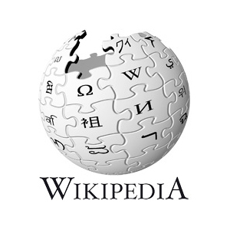
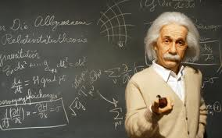
Джерела інформації
http://tut-cikavo.com/

